Slide 1
傳捷控制器使用介紹
2014.12.03, 版本:B01

Slide 2

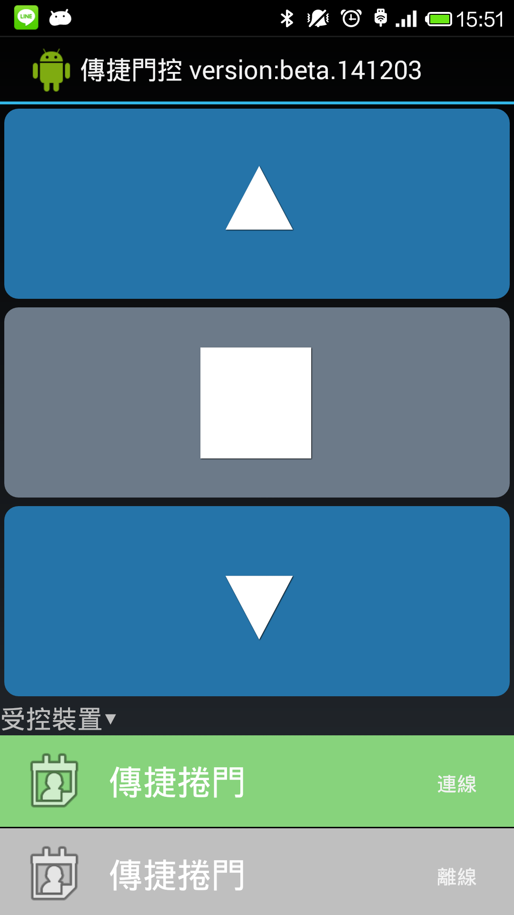


系統架構
智慧終端
BLE
名稱，位址…..
裝置資料庫
自動載入

Slide 3
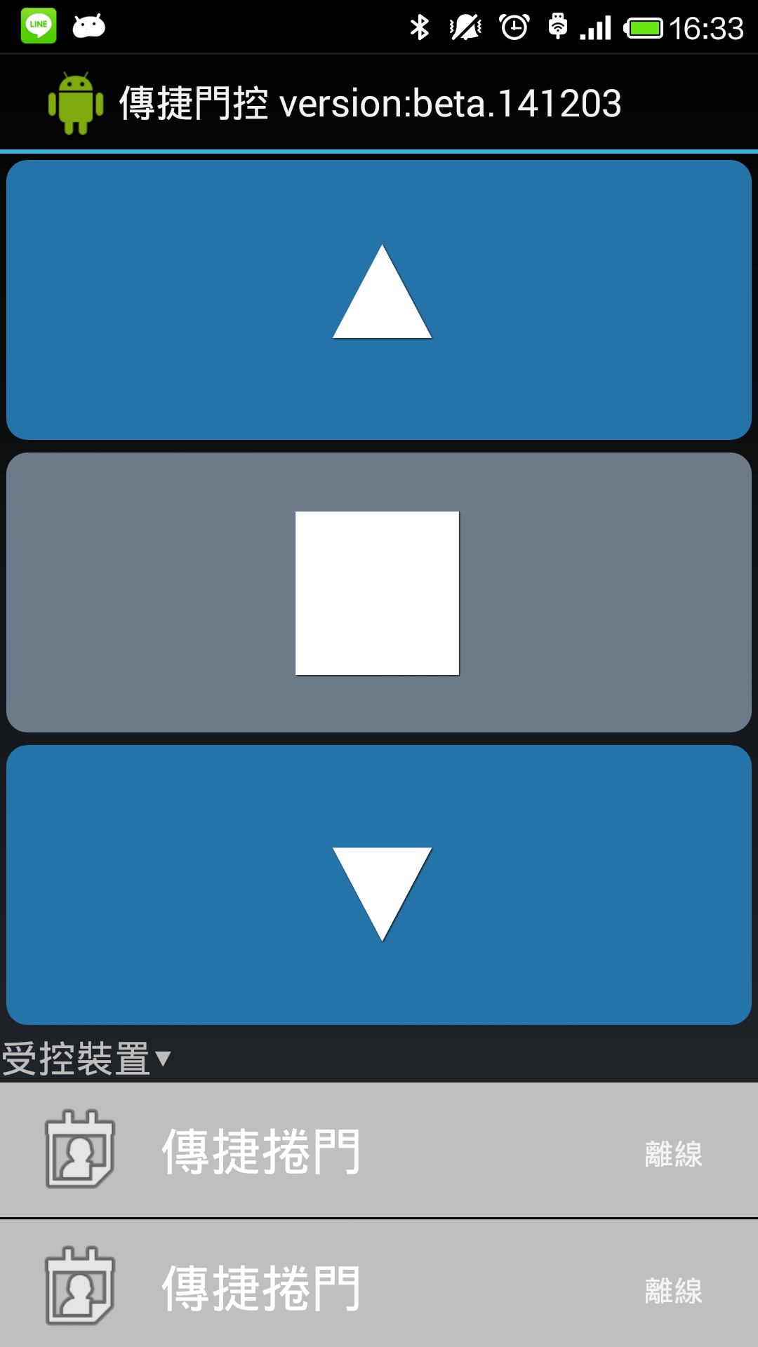


使用方式
智慧終端
第2步 點擊控制 已連線目標
連線交握
上捲
停止
下捲
第1步 點擊連線

